Slide 1
2021 여름학기 그래픽스 랩실 세미나 OptiX 7 AS building에 대하여
서강대학교 그래픽스 연구실
천성원

Slide 2
GAS
GAS(geometry acceleration structure) building
GAS는 기하 정보를 저장하고 있는 자료 구조이며
Optix 7 에서 레이트레이싱을 위해 사용한다.
GAS는 intersection test 를 가속하기 위해 사용한다.
GAS 는 BVH 를 기반으로 한다고 알려져 있으며,
GPU 아키텍쳐 및 이외의 실행환경에 따라
실제 구현된 data structure의 layout은
다양하다고 알려져있다. 내부의 정확한 구조는 알 수 없다.
(opaque data structures)

Slide 3
GAS build에 필요한 핵심 input은 기하 정보이다.
building 실행 후 만들어지는 핵심 output은 gas_handle 이다.
buildAccel()
기하 정보
gas_handle

Slide 4
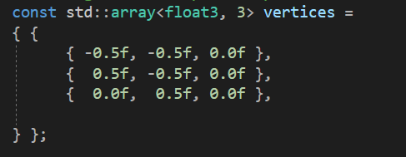
기하 정보
기하 정보는 다양한 vertex type 의 array 로 정의 할 수 있다.
가능한 vertex type이 다음 슬라이드에 소개되어있다.
* 주로 사용하는 type 은 float3 type 이다.
vertex 3개로 정의한 간단한 삼각형의 기하정보를 예로 들면 다음과 같다.

Slide 5
OPTIX_VERTEX_FORMAT_NONE = 0, ///< No vertices
OPTIX_VERTEX_FORMAT_FLOAT3 = 0x2121, ///< Vertices are represented by three floats
OPTIX_VERTEX_FORMAT_FLOAT2 = 0x2122, ///< Vertices are represented by two floats
OPTIX_VERTEX_FORMAT_HALF3 = 0x2123, ///< Vertices are represented by three halfs
OPTIX_VERTEX_FORMAT_HALF2 = 0x2124, ///< Vertices are represented by two halfs
OPTIX_VERTEX_FORMAT_SNORM16_3 = 0x2125,
OPTIX_VERTEX_FORMAT_SNORM16_2 = 0x2126

Slide 6

Index
primitive를 구성하는 vertex의 index 정보 또한 필요하다.
가능한 index type이 다음 슬라이드에 소개되어있다.
* 주로 사용하는 type 은 unsigned_int3 type 이다.
예시로 든 삼각형의 index 정보는 다음과 같다.

Slide 7
/// No indices, this format must only be used in combination with triangle soups, i.e., numIndexTriplets must be zero
OPTIX_INDICES_FORMAT_NONE = 0,
/// Three shorts
OPTIX_INDICES_FORMAT_UNSIGNED_SHORT3 = 0x2102,
/// Three ints
OPTIX_INDICES_FORMAT_UNSIGNED_INT3 = 0x2103

Slide 8
이후 vertex 정보와 index 정보를
OptixBuildInput 이라는 구조체 변수에 할당한다.
buildAccel()
기하 정보
gas_handle
= OptixBuildInput buildInput

Slide 9
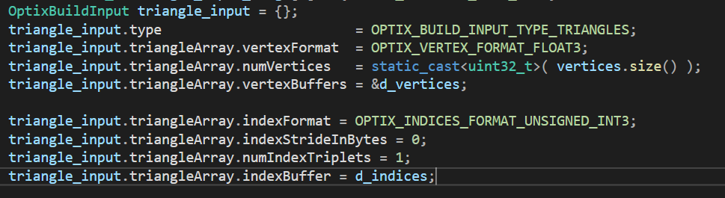
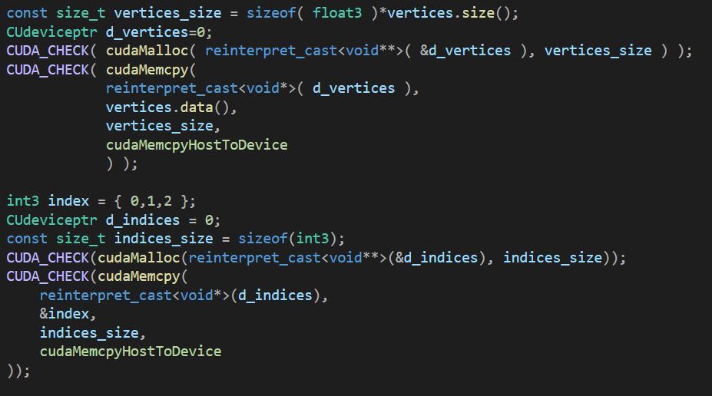
vertex 개수
primitive 개수
(삼각형 개수)
주황색 네모 친 buffer 의 경우 CPU 메모리가 아닌
GPU 메모리에 업로드된 기하정보의 포인터를 넘겨주어야한다.

Slide 10
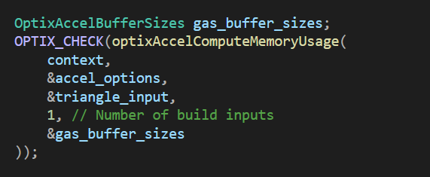
buildInput을 정의한 후,
GAS 를 build할때 필요한 buffer를 계산한다.
build option. BVH를 build할건지, update할건지 등에 대한 flag가 담겨있다.
buildInput(기하정보)
계산된 buffer size가 저장된다.

Slide 11
AccelComputeUsage()
buildAccel()
buildInput
gas_handle

Slide 12
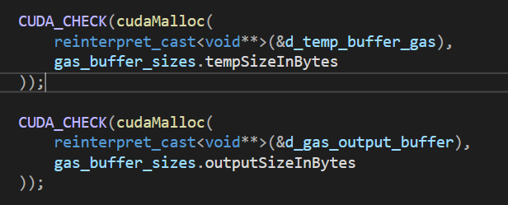
build 에 필요한 buffer는 두 가지이다.
하나는 build 하는 동안 임시로 사용하는 temp buffer 이고
다른 하나는 실제 BVH가 저장되는 output buffer 이다.
* 두 buffer 모두 GPU 상의 메모리여야 한다.
AccelComputeUsage() 실행 후 gas_buffer_size에는
이 두 buffer의 size가 계산되어 저장된다.

Slide 13
buildInput 과 temp buffer, output buffer 가
모두 준비되었다면
AccelBuild() 함수를 실행해 BVH를 빌드한다.
buildInput
AccelComputeMemoryUsage()
temp buffer output buffer
AccelBuild()

Slide 14
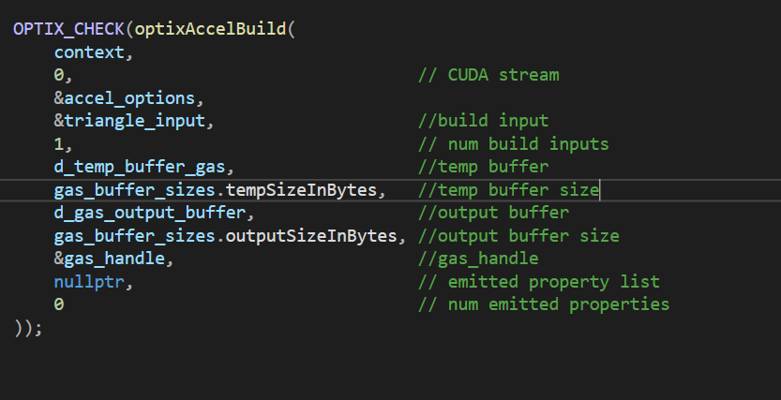
AccelBuild() 의 output 은 gas_handle 이며,
이 handle을 통해 Optix가 GAS 를 traversal 한다.

Slide 15
gas_handle은 traversal 동안
실제 BVH 정보가 담겨있는output buffer를 참조한다.
이외에 buildInput, temp buffer는 free 해도 무방하다.

Slide 16
buildInput
AccelComputeMemoryUsage()
temp buffer output buffer
AccelBuild()
free
free
gas_handle
free x(계속 참조)

Slide 17
다루지 않은 것:
compaction
BVH update
transform(MC->WC 또는 object 간 hierarchy)
gas-sbt 간 관계
instancing
build option 상세
motion key
geometry flag 상세

